Slide 1

NÁZEV:VY_32_INOVACE_46_Dějepis_Velká Morava
NÁZEV ŠKOLY: Základní škola a praktická škola Arkadie o. p. s.
AUTOR: Mgr. Jitka Riedelová
TEMA: Velká Morava- opakování
ČÍSLO PROJEKTU: CZ.1.07./1.4.00/21.2257

Slide 2
ANOTACE
Materiál pro výuku dějepisu v 7. ročníku základní školy praktické.
Určeno pro interaktivní tabuli.
Učební látka slouží k opakování učiva a procvičování získaných vědomostí o Velkomoravské říši.
Úkoly k procvičování probrané látky formou doplňování vět a interaktivních otázek, lze použít k opakování formou testu a následné kontrole.
Použití v hodině žáky zaujalo, aktivně se zapojovali do práce na interaktivní tabuli
Vytvořeno: 15. 12. 2012

Slide 3
Velká Morava
opakování

Slide 4
Zaškrtni správnou odpověď:

Slide 5
1. Velkomoravská říše se částečně rozkládala na
území:
a/ Asie
b/ Ameriky
c/ Moravy
d/ Egypta
e/ Itálie
2. Na Velkou Moravu zavolal Cyrila a Metoděje:
a/ Sámo
b/ Svatopluk
c/ Rastislav
d/ Mojmír

Slide 6
3. Cyril Metoděj byli:
a/ králové
b/ kněží
c/ knížata
d/ synové Svatopluka I.
e/ kupci
4. Křesťanství je víra:
a/ v několik bohů
b/ v jednoho krále
c/ v bohy Slunce a úrody
d/ v jednoho boha
e/ v jeden národ

Slide 7
5. Cyril a Metoděj kázali na Velké Moravě
jazykem:
a/ italským
b/ řeckým
c/ českým
d/ slovanským
e/ slovenským
6. Svátek na počest Cyrila Metoděje se slaví:
a/ 9. září
b/ 8. května
c/ 5. července
d/ 24. prosince
e/ 5. prosince

Slide 8
7. Nejstarší slovanská abeceda se nazývala:
a/ Slavonice
b/ Mluvnice
c/ Hlaholice
e/ Dětenice
d/ Moravice
8. Svatopluk I. byl:
a/ kníže
b/ papež
c/ kupec
d/ Přemyslovec
e/ Avar

Slide 9
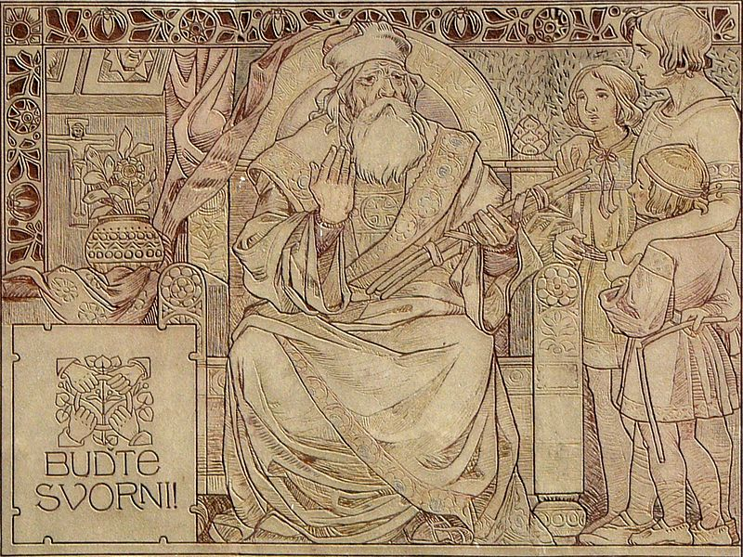
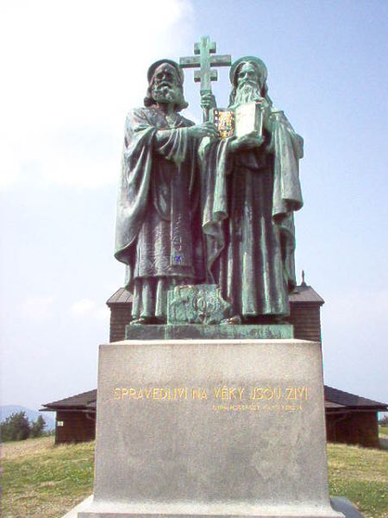
Spoj, co k sobě patří:
Cyril a Metoděj
hlaholice
Radhošť
Obr. 1
Soluň
Svatopluk I.
tři pruty
Konstantin a Metoděj
Obr. 2
Řecko
tři synové

Slide 10
Citace:
Obr. 1:
By en:User:Twisp (Author: Twisp, Source: Photo was made by me) [Public domain], via Wikimedia Commons[ cit. 20. 12. 2012].
http://commons.wikimedia.org/wiki/File%3ASculpture_of_Konstantin_and_Method_on_Radhost.jpg
http://upload.wikimedia.org/wikipedia/commons/d/de/Sculpture_of_Konstantin_and_Method_on_Radhost.jpg
Obr. 2:
By Author of the sgraffito: probably Jano Köhler (1873-1941).
Author of the photo:
MichalMaňas. (Own work) [CC-BY-3.0 via Wikimedia Commons [cit. 20. 12. 2012].
http://creativecommons.org/licenses/by/3.0)],
http://upload.wikimedia.org/wikipedia/commons/9/99/Svatopluk_I.jpg

